Slide 1
Data Structure
复旦大学软件学院

Slide 2
Lecture 5
图

Slide 3
Part I
最短路径问题

Slide 4
最短路径问题及相关概念
问题的提出
旅游时最佳路径的选择（距离、价钱、时间…）
网络数据包传输的路由优化
……
问题的解决
（边带权）有向图的最短路径问题
路径长度
Path Length
构成路径的边的数目
路径权值
Path Costs/Weights
构成路径的边上权值之和
对于不带权有向图而言，路径权值即路径长度

Slide 5
最短路径问题及相关概念
单源最短路径问题
single-source shortest path
有向图中任一顶点s到其他所有顶点路径权值最小的路径
不带权图：宽度优先遍历算法
带权图：Dijkstra算法
每对顶点间最短路径问题
all-pairs shortest paths
有向图中任意两顶点间路径权值最小的路径
n(n-1)/2次Dijkstra算法：稀疏网的较好选择
Floyd算法：稠密网的较好选择
需要考虑的因素
带权 vs. 不带权
有回路 vs. 无回路
权仅为正值 vs. 权为任意值
……

Slide 6
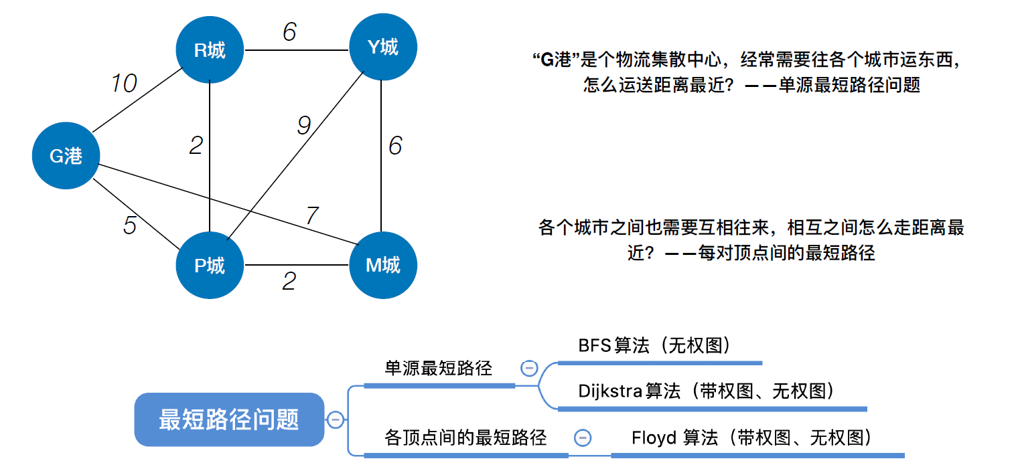
最短路径问题及相关概念

Slide 7
不带权图的单源最短路径问题
本质：按广度优先算法（BFS）遍历所有节点
关心的主要是路径长度
可以用一个队列来实现遍历
算法时间为O(|E|+|V|)

Slide 8
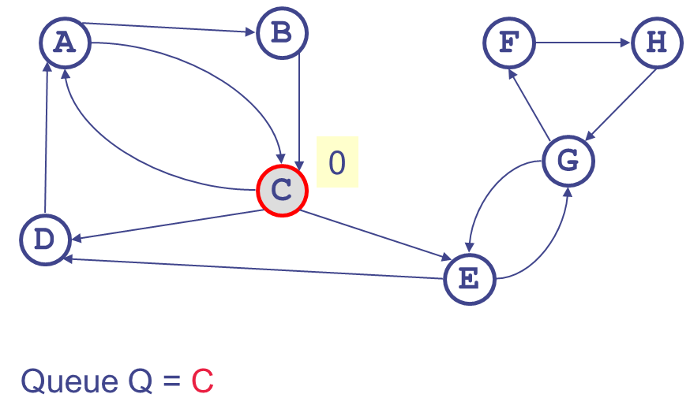
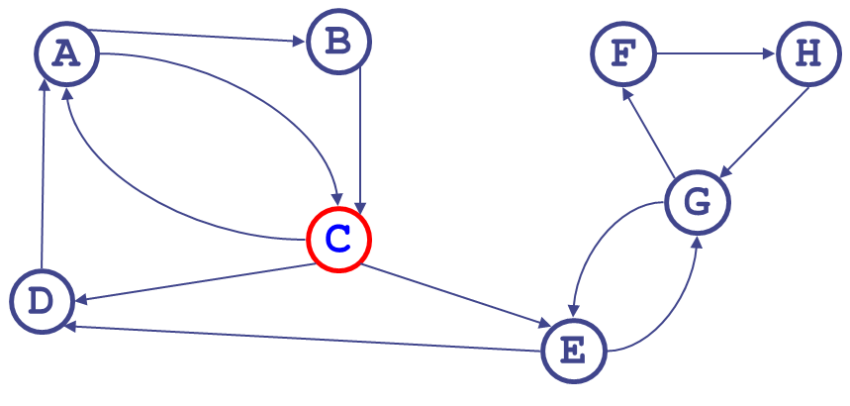
不带权图的单源最短路径问题

Slide 9
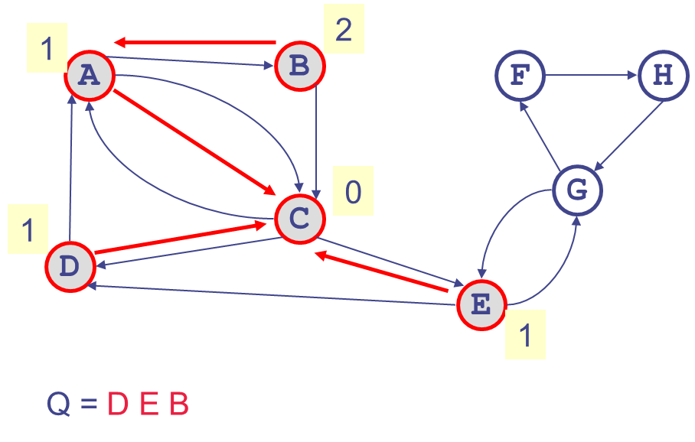
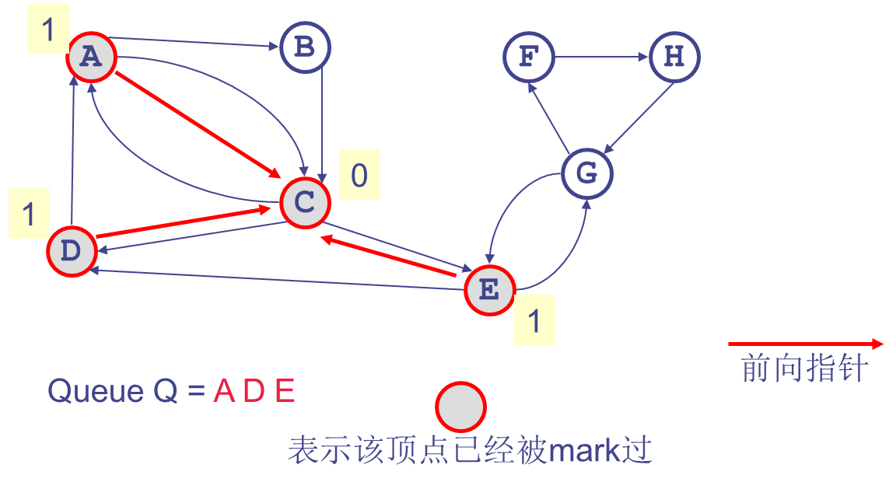
不带权图的单源最短路径问题

Slide 10
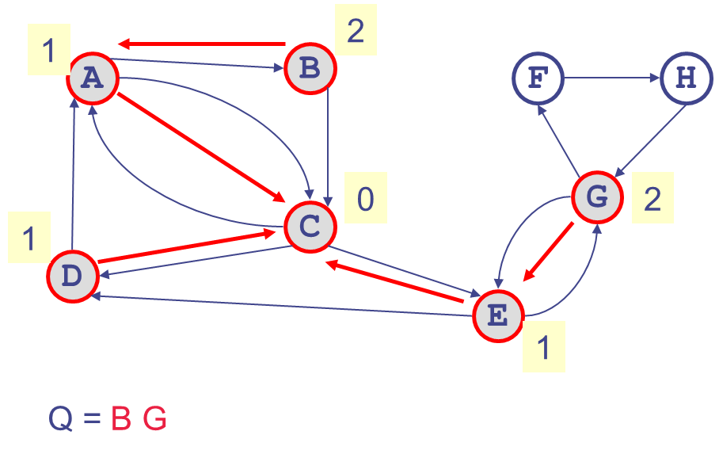
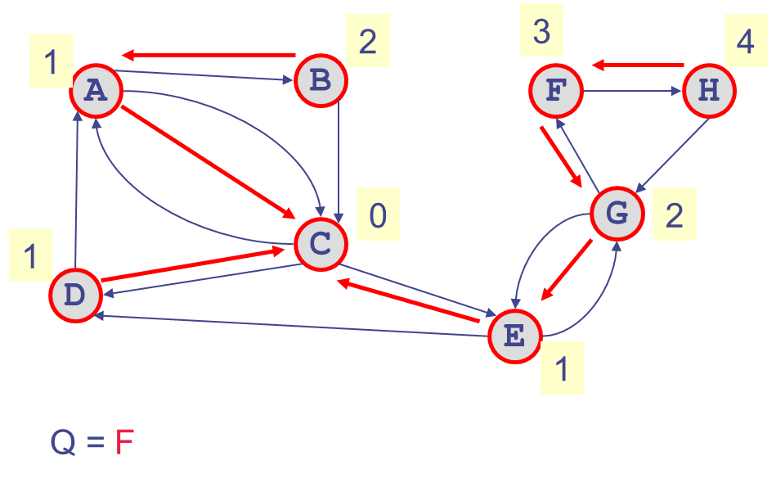
不带权图的单源最短路径问题

Slide 11
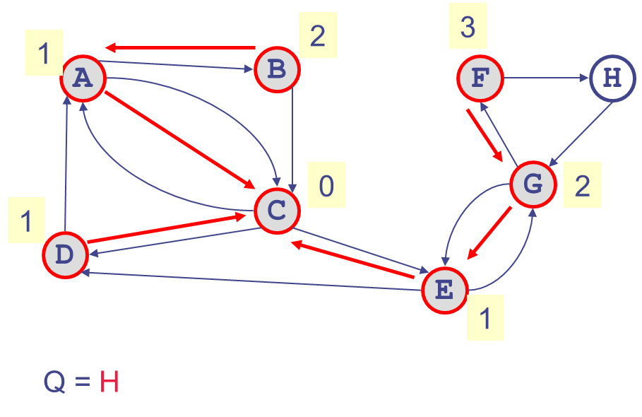
不带权图的单源最短路径问题

Slide 12
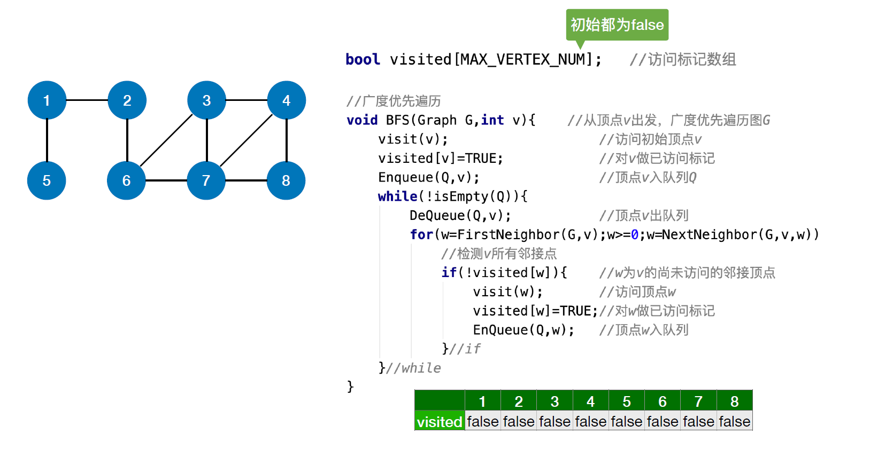
不带权图的单源最短路径算法实现
Notes:
图的广度优先算法代码，在此基础上修订

Slide 13
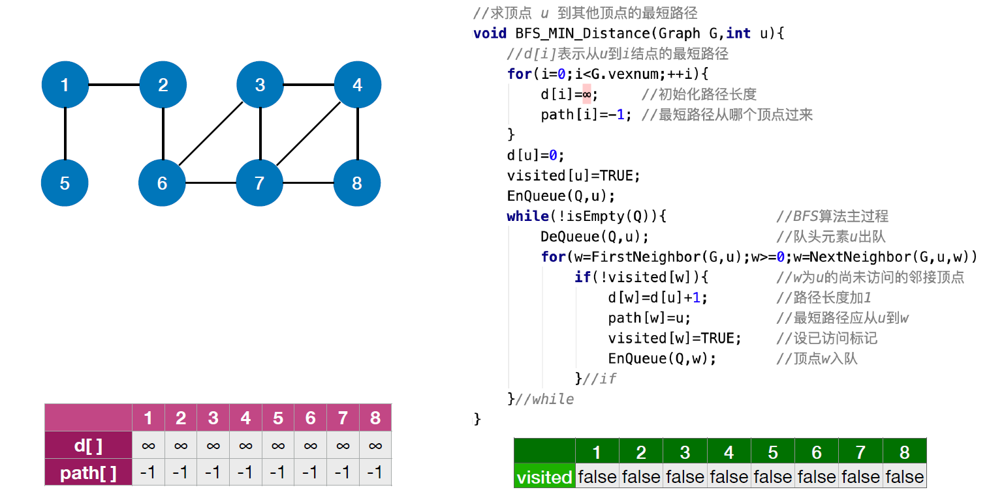
不带权图的单源最短路径算法实现

Slide 14
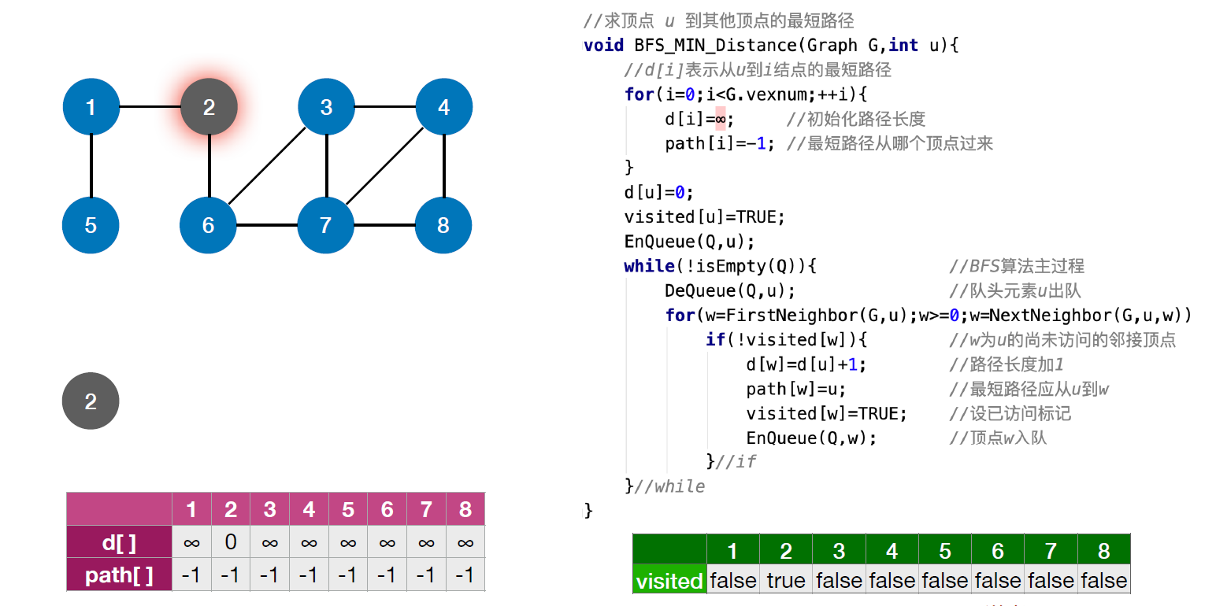
不带权图的单源最短路径算法实现

Slide 15
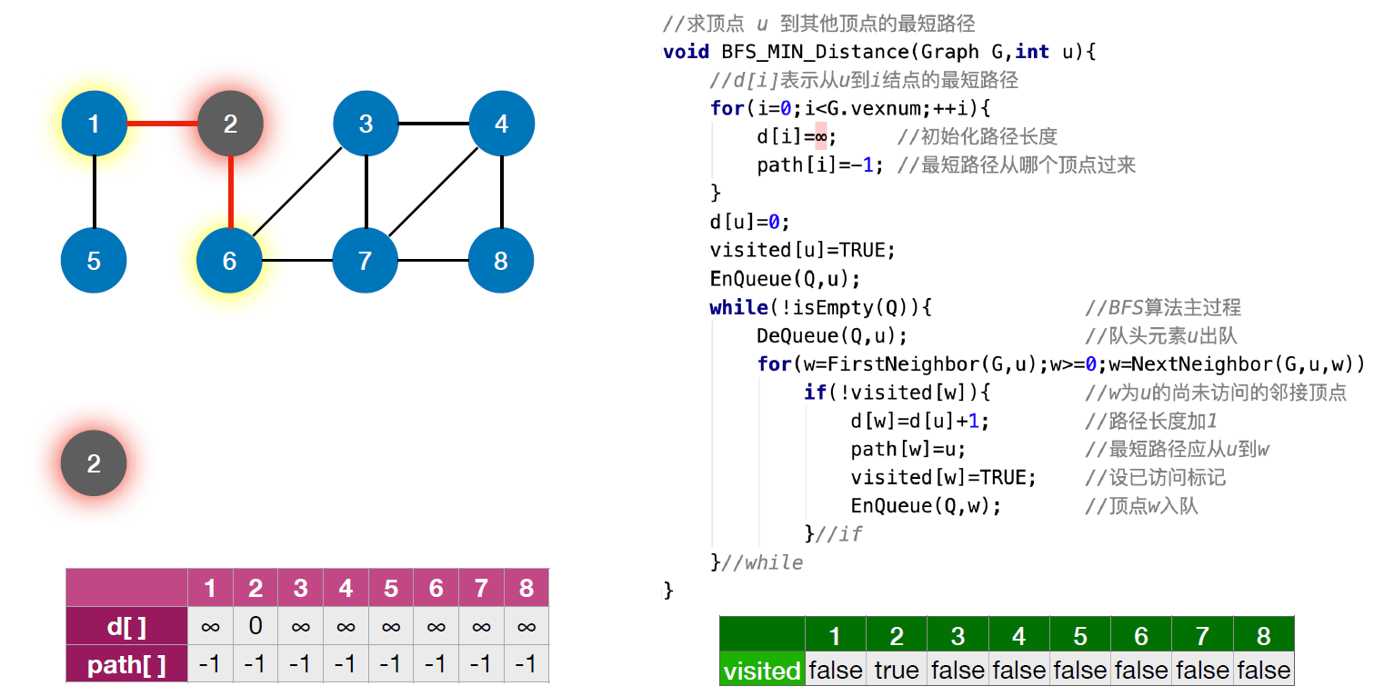
不带权图的单源最短路径算法实现

Slide 16
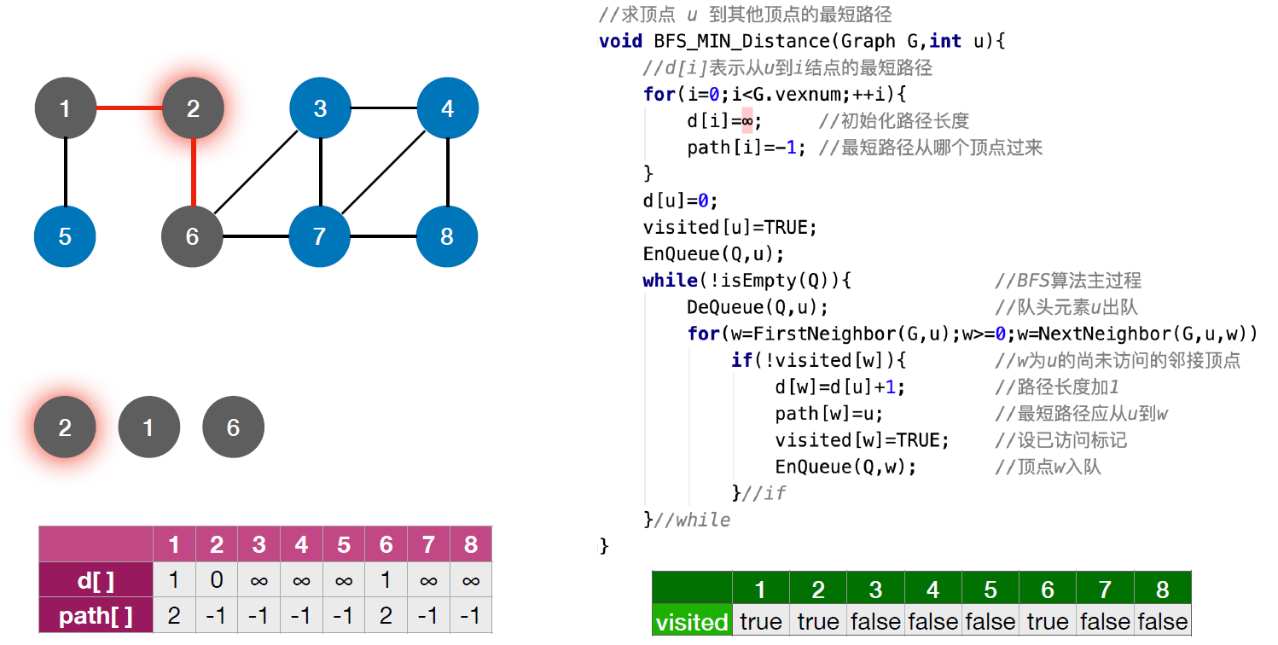
不带权图的单源最短路径算法实现

Slide 17
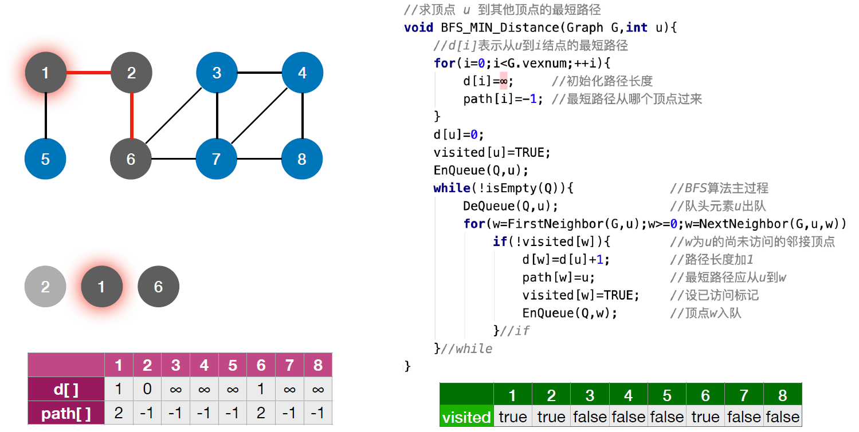
不带权图的单源最短路径算法实现

Slide 18
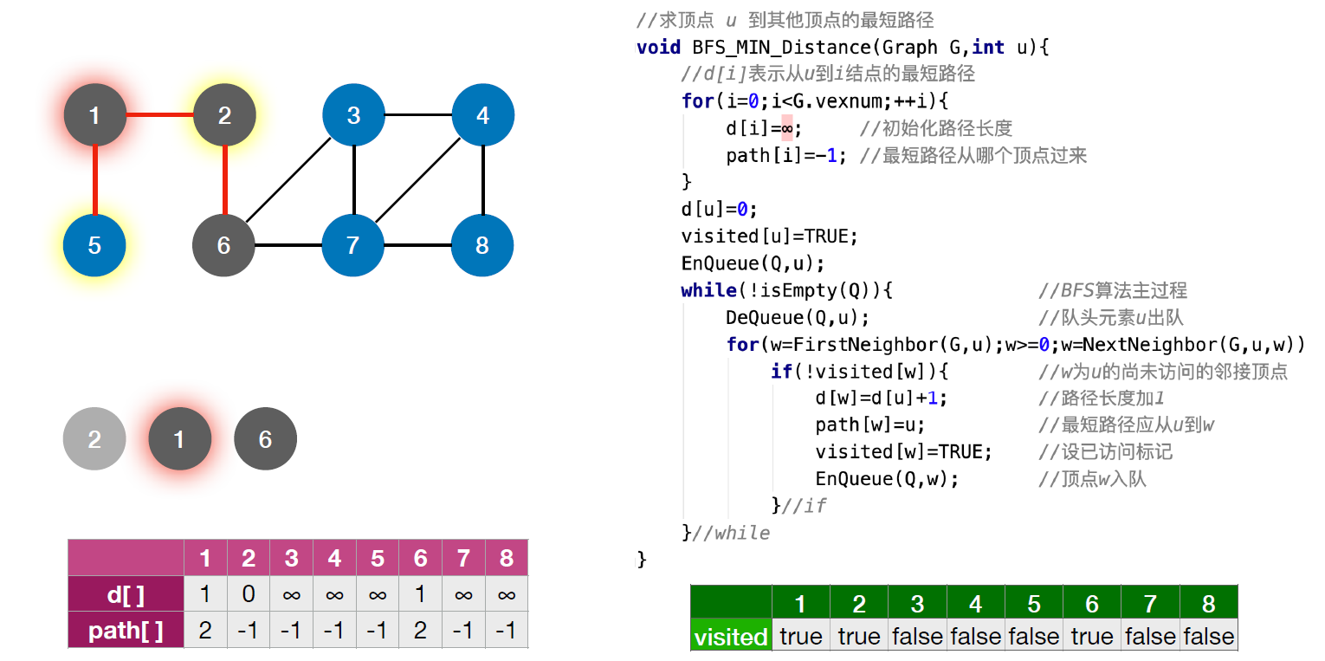
不带权图的单源最短路径算法实现

Slide 19
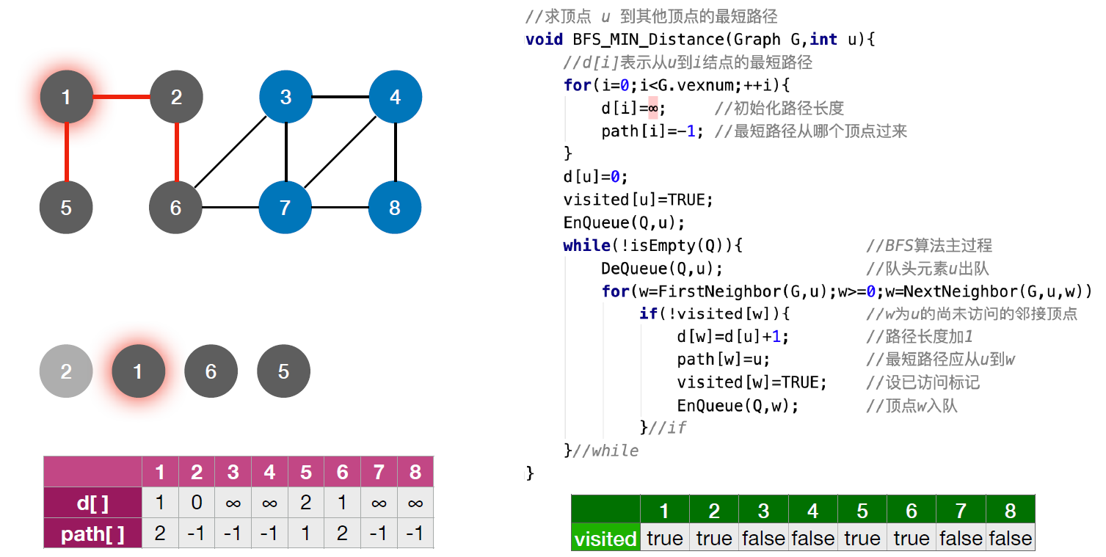
不带权图的单源最短路径算法实现

Slide 20
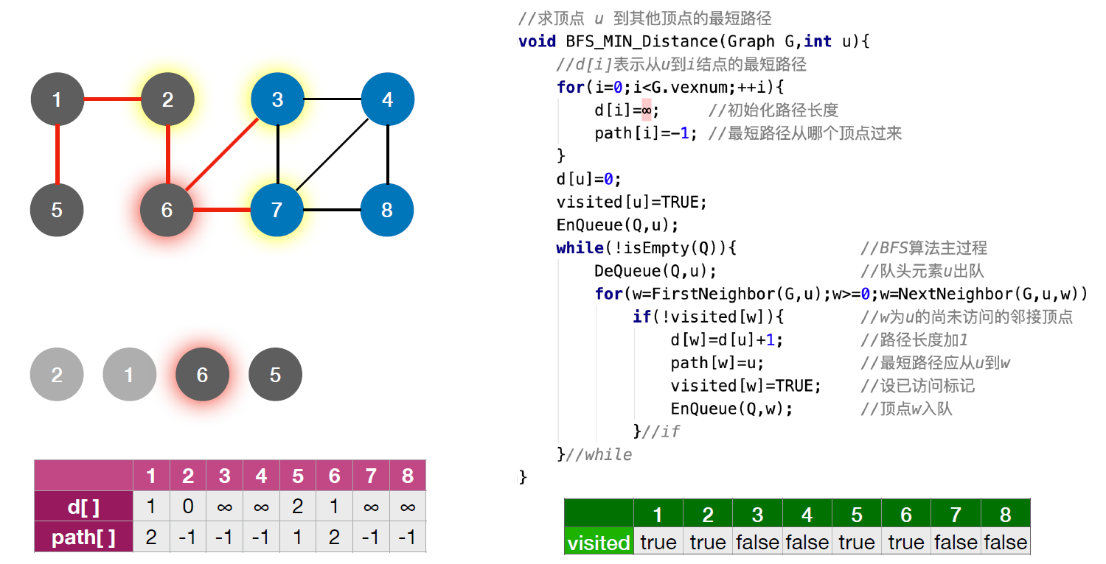
不带权图的单源最短路径算法实现

Slide 21
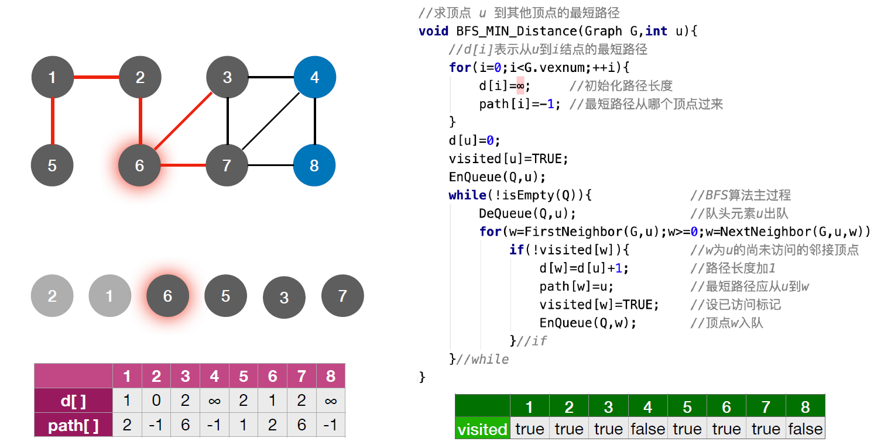
不带权图的单源最短路径算法实现

Slide 22
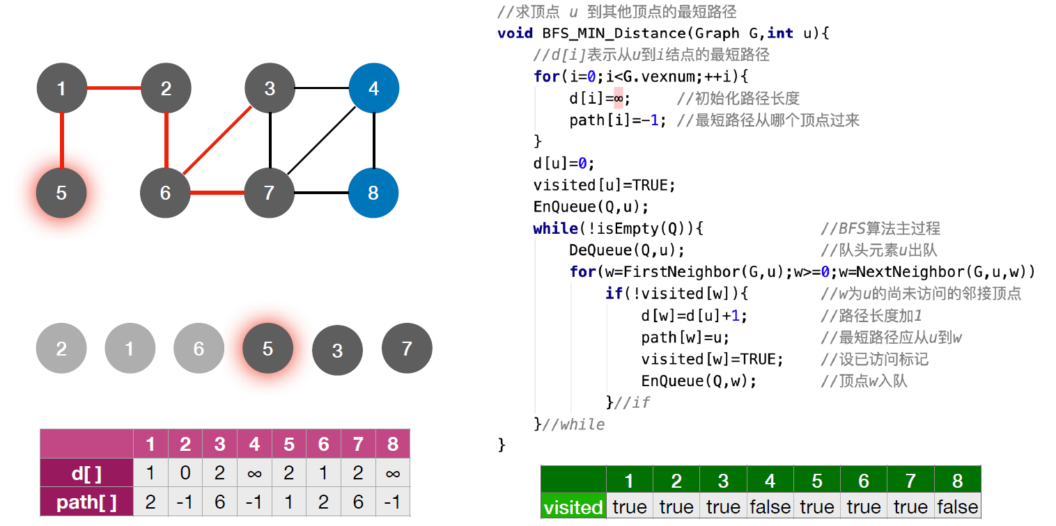
不带权图的单源最短路径算法实现

Slide 23
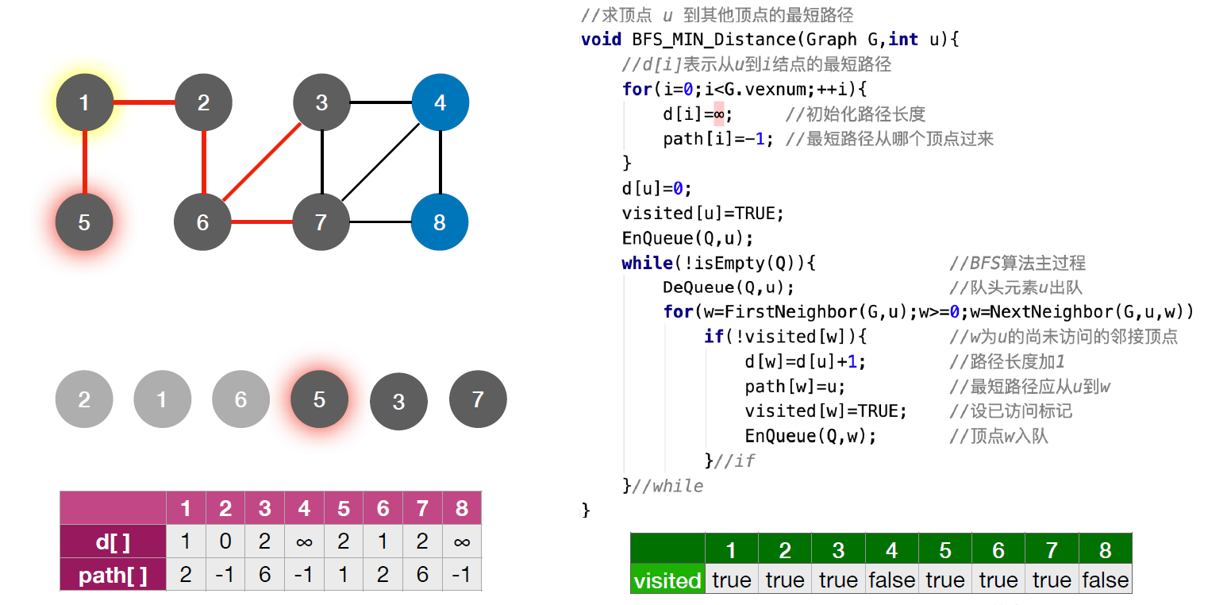
不带权图的单源最短路径算法实现

Slide 24
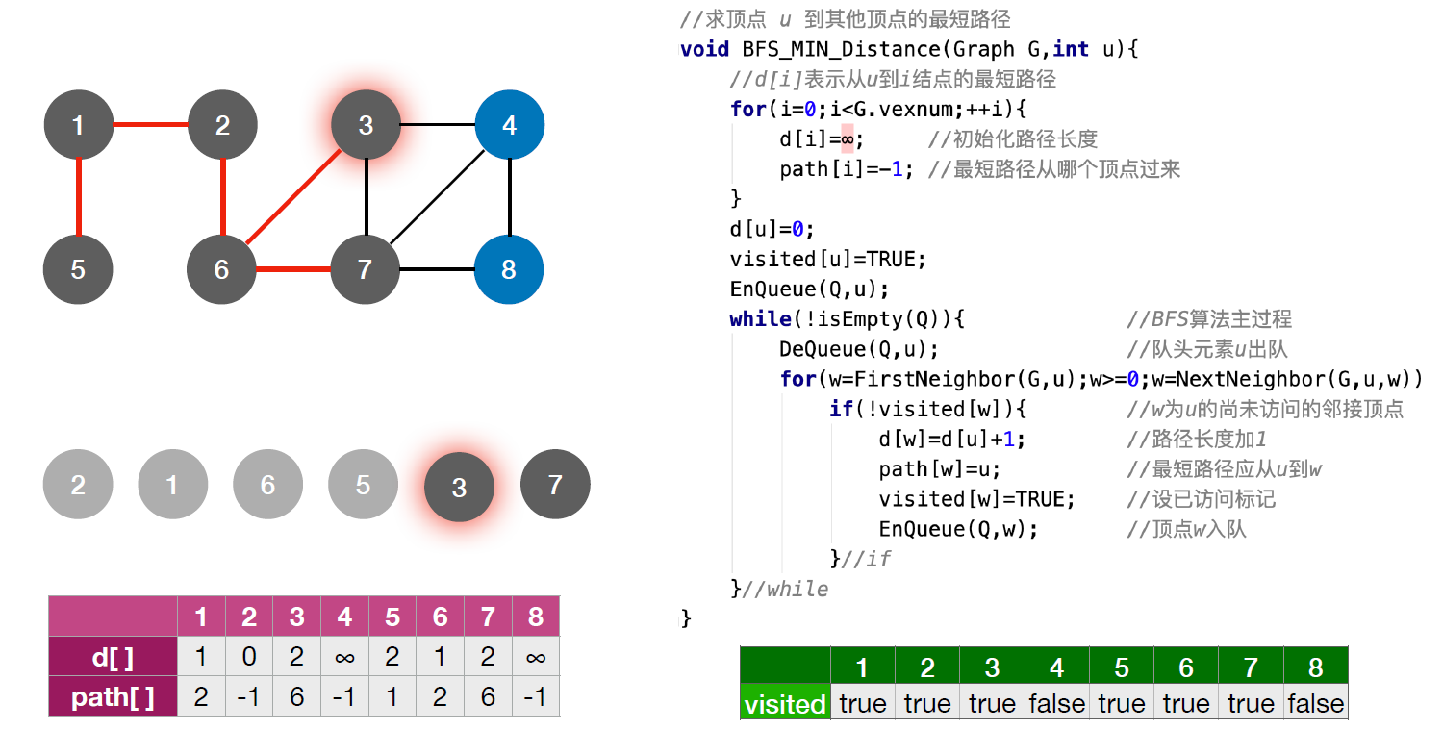
不带权图的单源最短路径算法实现

Slide 25
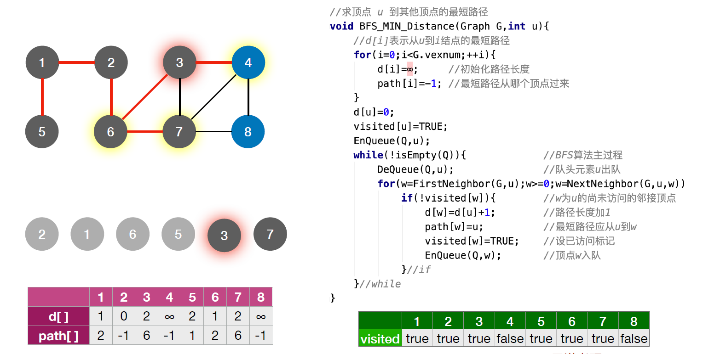
不带权图的单源最短路径算法实现

Slide 26
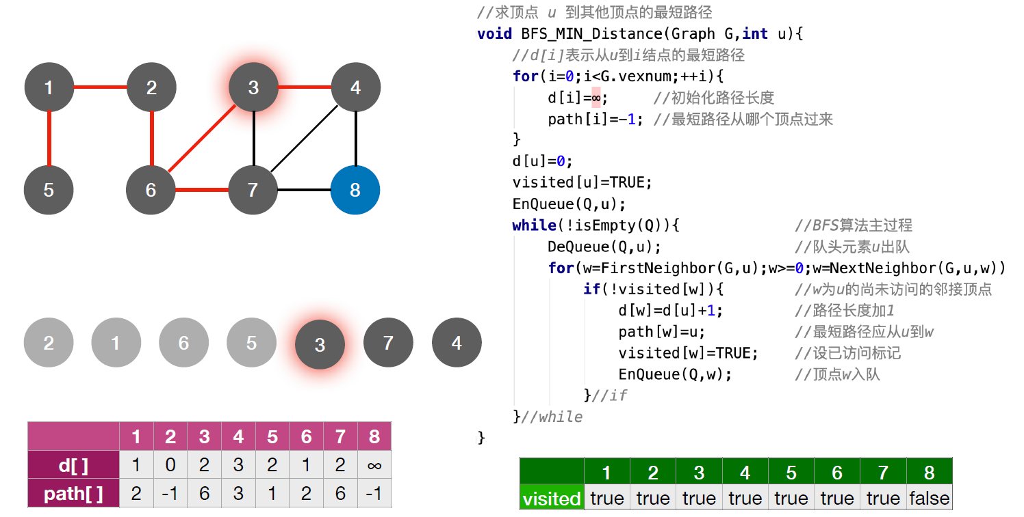
不带权图的单源最短路径算法实现

Slide 27
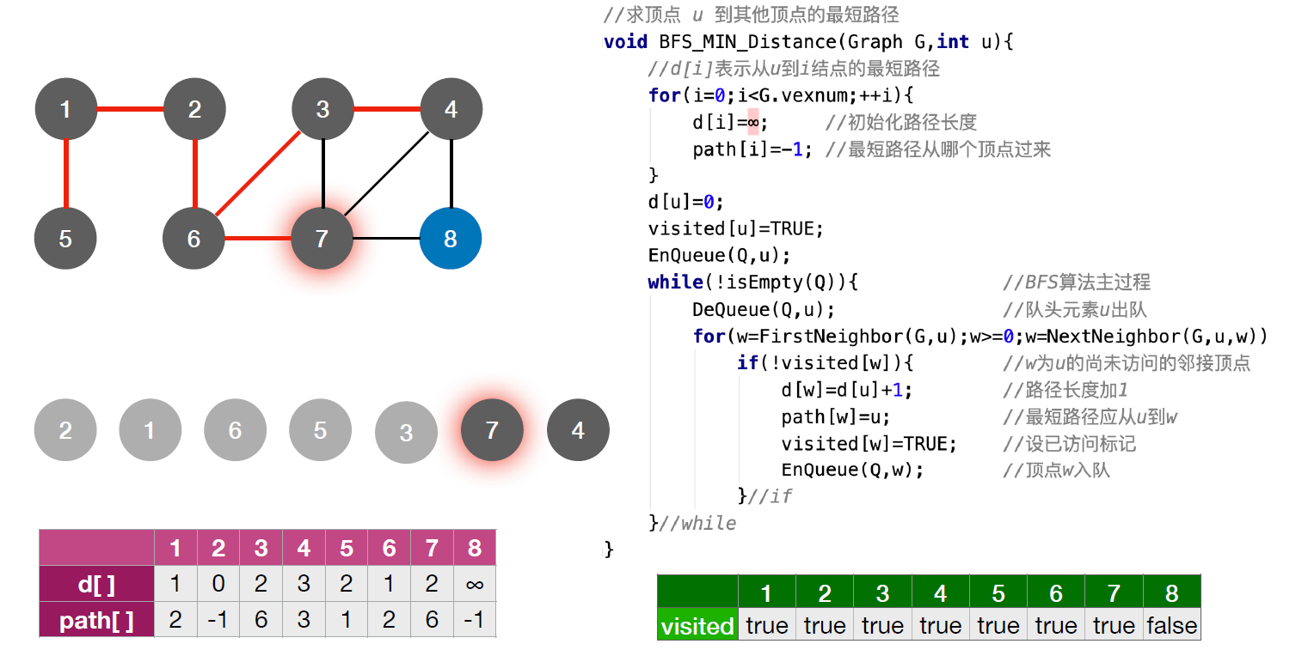
不带权图的单源最短路径算法实现

Slide 28
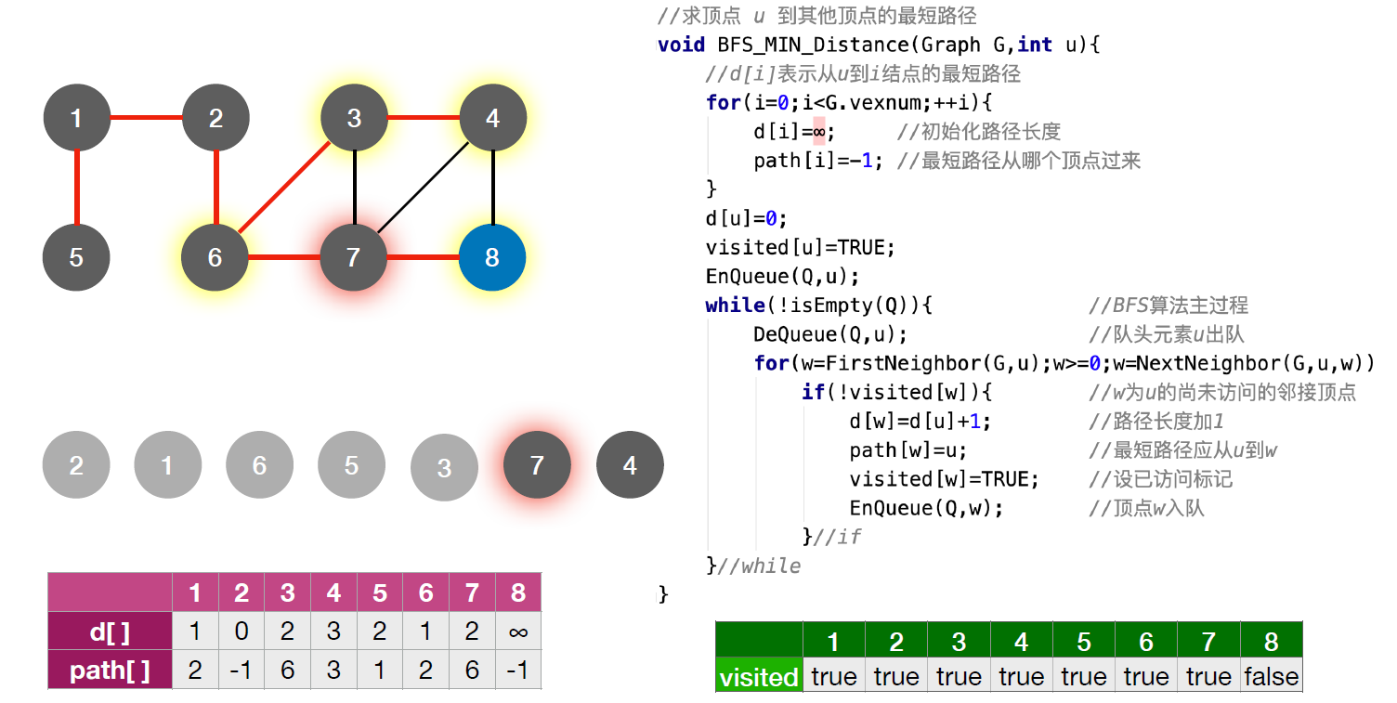
不带权图的单源最短路径算法实现

Slide 29
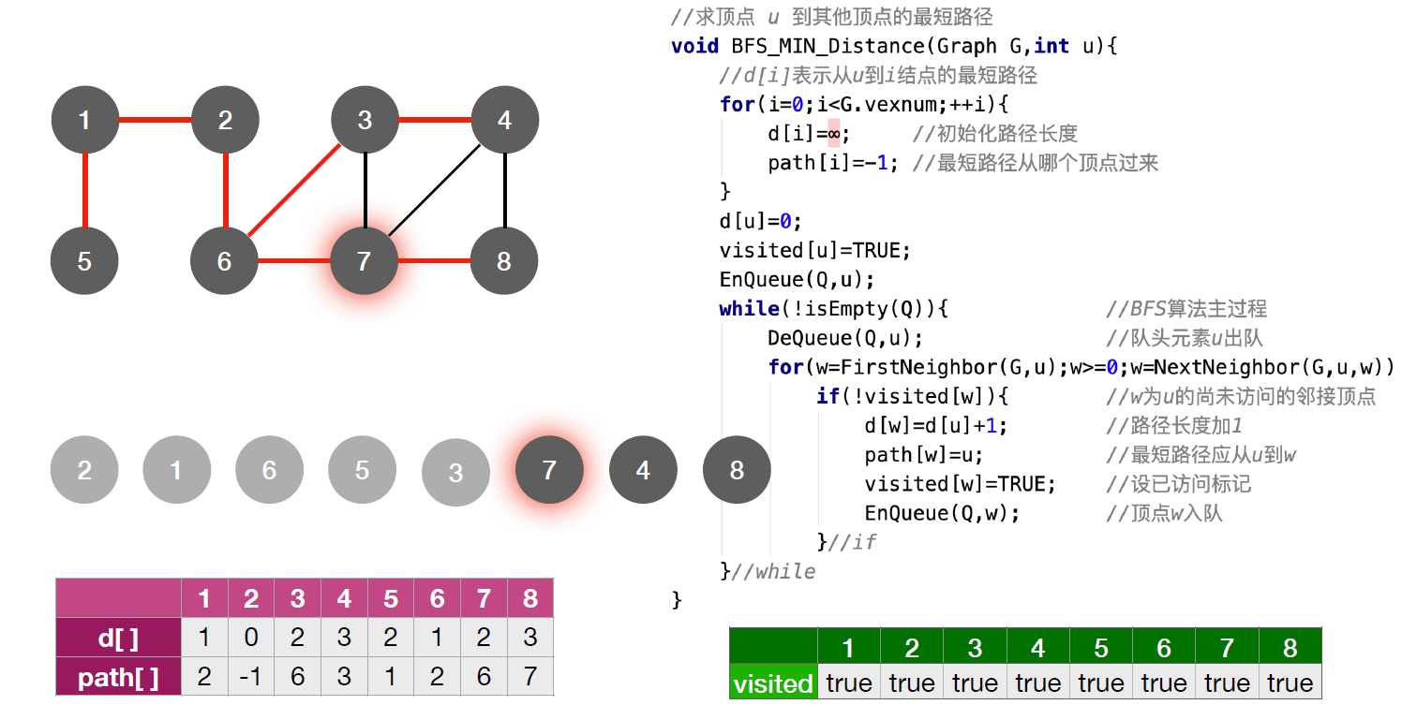
不带权图的单源最短路径算法实现

Slide 30
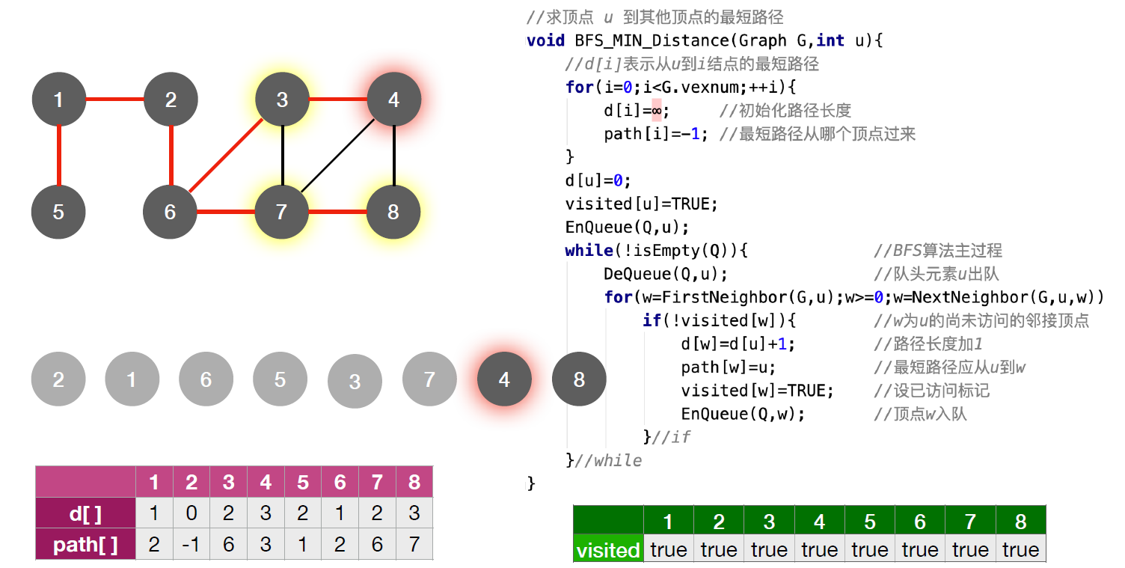
不带权图的单源最短路径算法实现

Slide 31
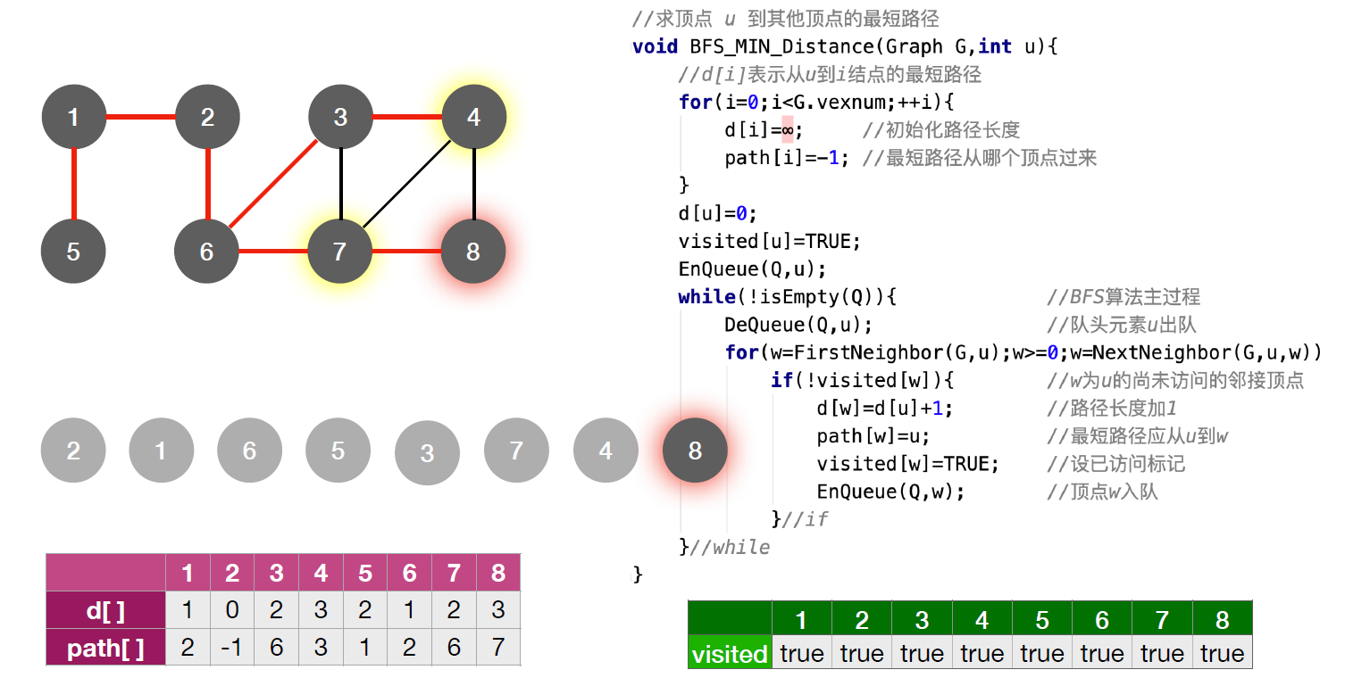
不带权图的单源最短路径算法实现

Slide 32
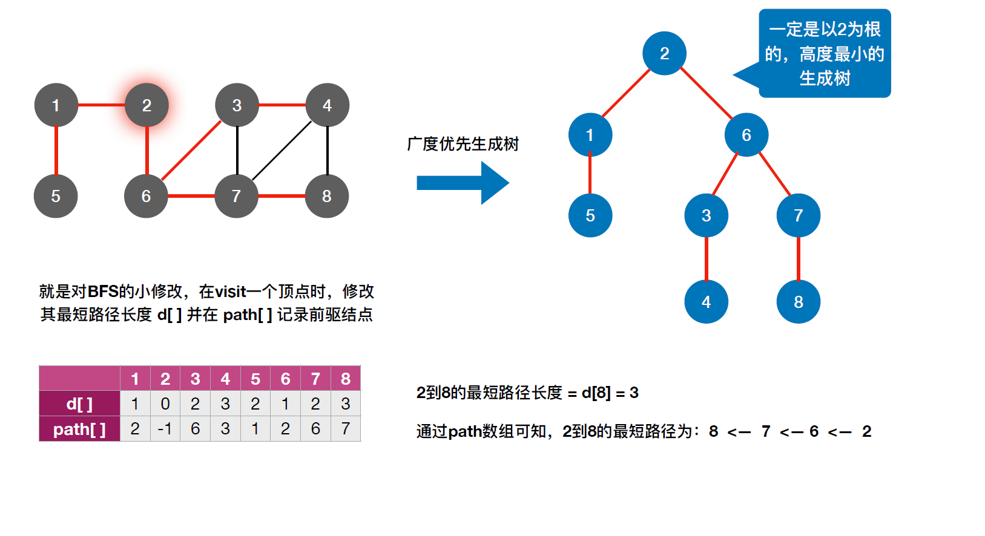
小结

Slide 33
Part II
Dijkstra算法

Slide 34
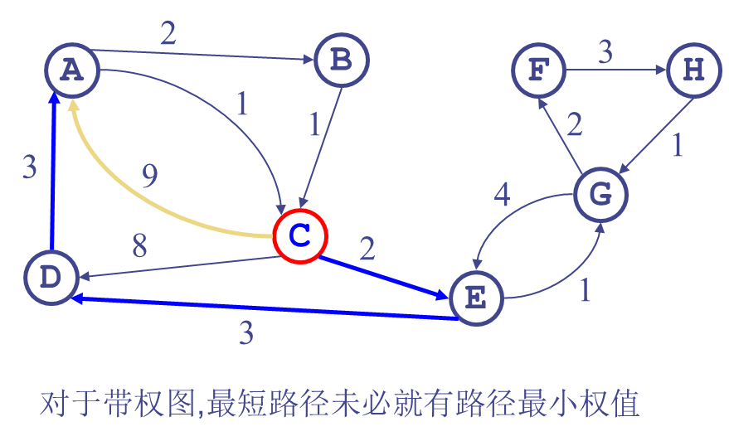
带权图的单源最短路径问题
不再能用广度优先遍历算法
Dijkstra算法
从C到A的最短路径长度为 C→A (cost = 9)
从C到A的路径最小权值为 Path = C→E→D→A (cost = 8)

Slide 35
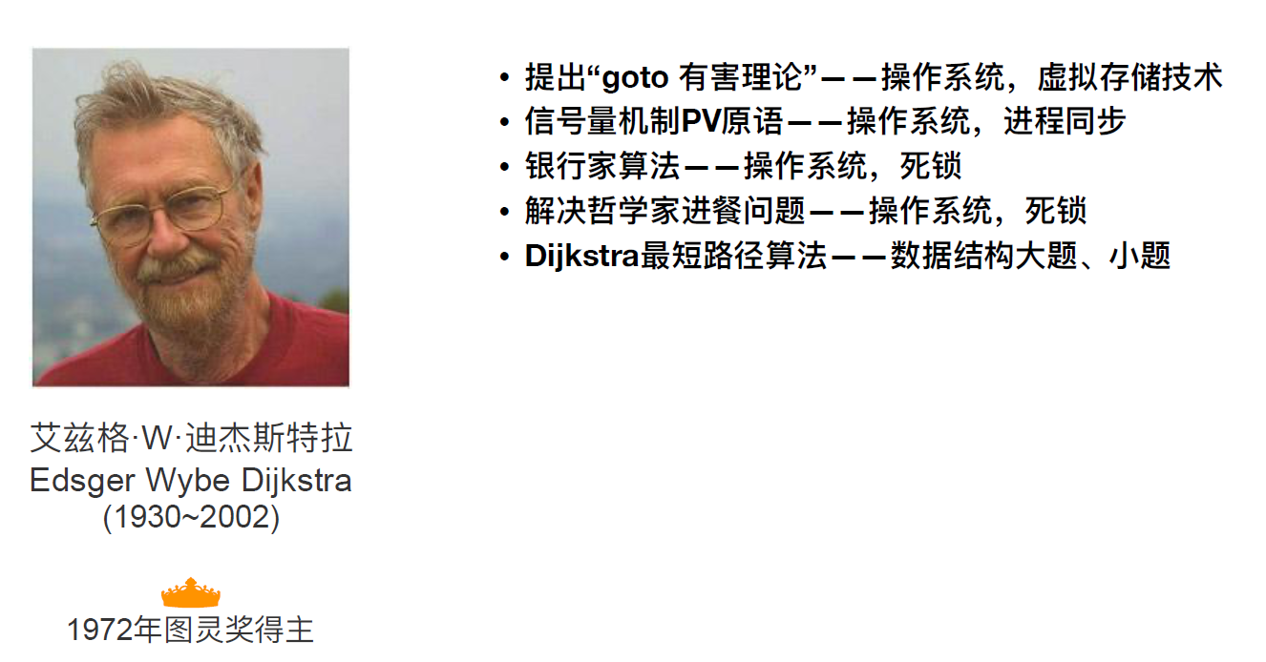
Edsger Wybe Dijkstra

Slide 36
Dijkstra算法
解决最短路径问题的经典算法
不能解决带负权值的最短路径问题
属于"贪心" (Greedy)算法

Slide 37
Dijkstra算法
算法基本思想
保存所有顶点到初始顶点v₀的路径最小权值，然后标记值最小的顶点，同时修改未标记过顶点的最小权值，直至所有顶点都被标记过
在标记过程中，最小权值是这么定义的：设U已标记过的顶点集合，对于U中顶点，其值即为标记时的值；对于V-U中顶点w，若存在边(v,w)满足条件v∈U，w∈V-U，则其值为边(v,w)的权值；否则其权值为∞
正确性证明
仿Prim算法，用反证法

Slide 38
Dijkstra算法
设有带权有向图G=(V,E)；U已标记过的顶点集合，初始时U={v₀}，这里v₀为起始顶点；C为到v₀到图中所有其他顶点的路径权值集合，初始时v₀为0，若存在边(v₀,w)，则顶点w的值为边(v₀,w)的权，否则w的值为∞
若U=V，算法结束；否则，考察E中所有满足v∈U,，w∈V-U的边(v,w),，取其中权值最小的边(v‘,w’)，然后将顶点w'加入U
置顶点w'的权值即为Cost(v’)+Cost((v',w’))，同时修改所有在V-U-{w'}中的顶点的最小权值，转2

Slide 39
Dijkstra算法实例
Cost(起始顶点)
= 0
0
∞
Cost(所有其他顶点) =
v₁
2
v₂
∞
4
1
3
10
∞
v₃
2
v₄
2
v₅
∞
5
8
∞
4
6
v₆
1
v₇
∞
∞

Slide 40
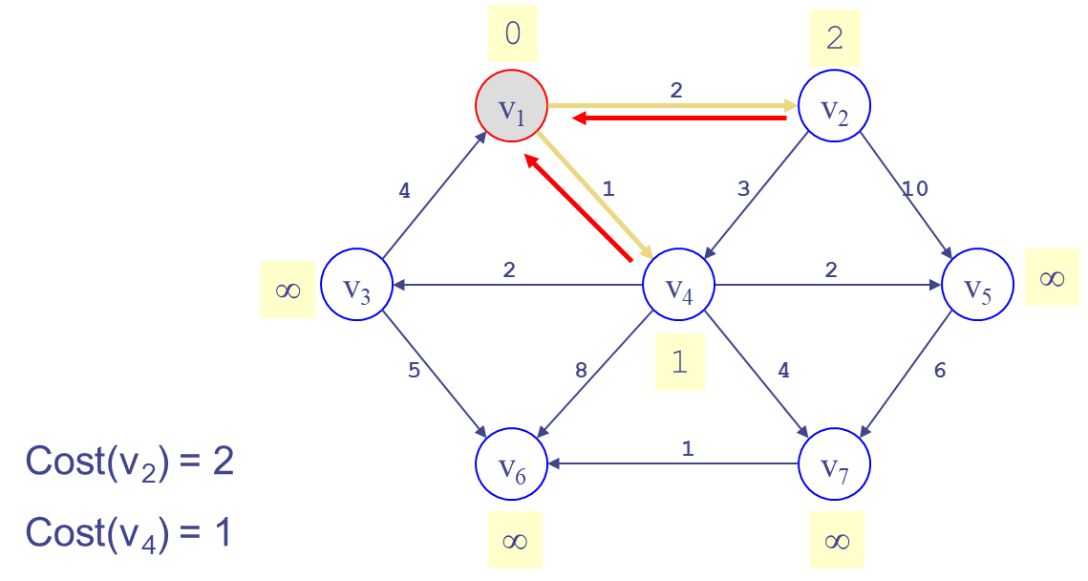
Dijkstra算法实例

Slide 41
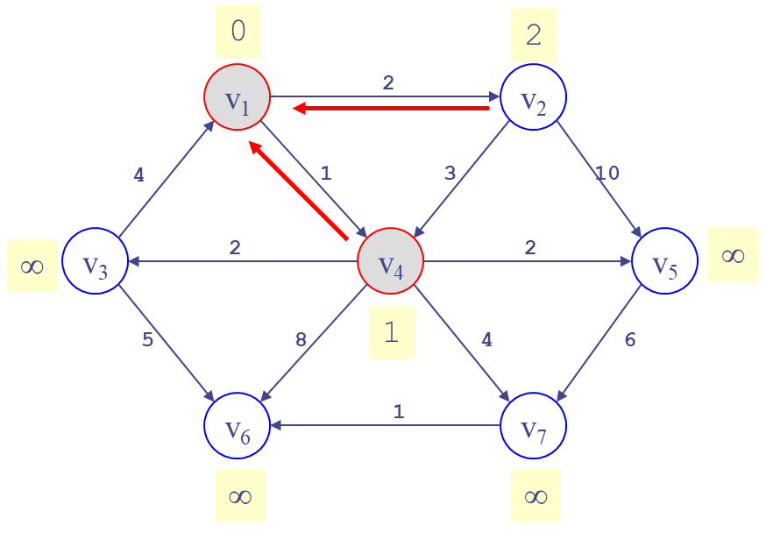
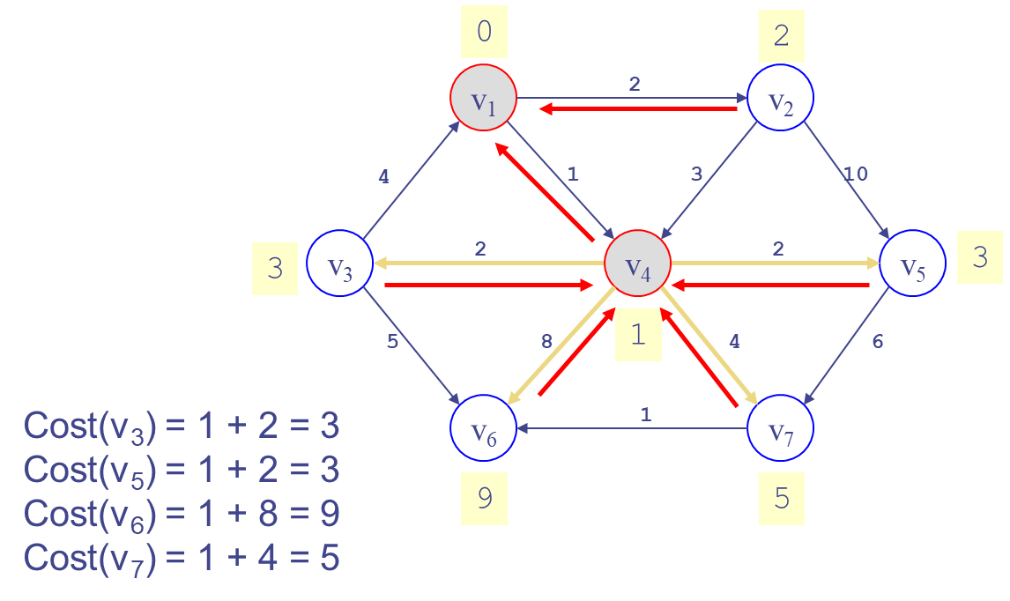
Dijkstra算法实例

Slide 42
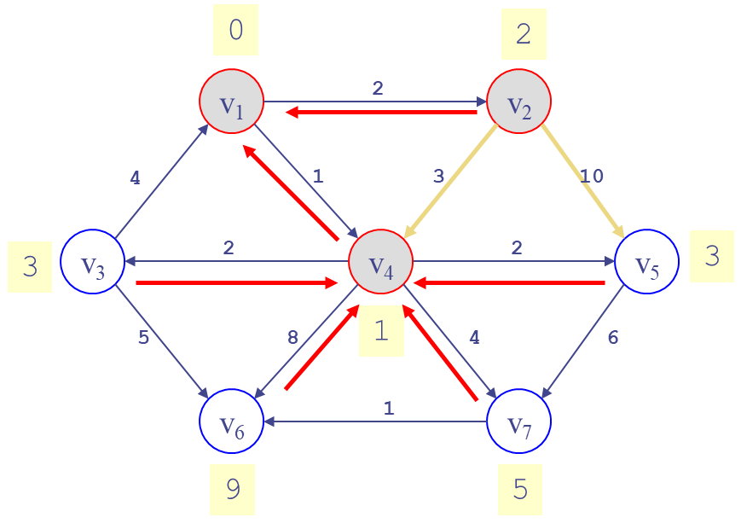
Dijkstra算法实例
注意：cost(v₄)没有被修改是因为v4已经在U中了，而cost(v₅)也没有被修改，则是因为新的计算值并没有比原来更大

Slide 43
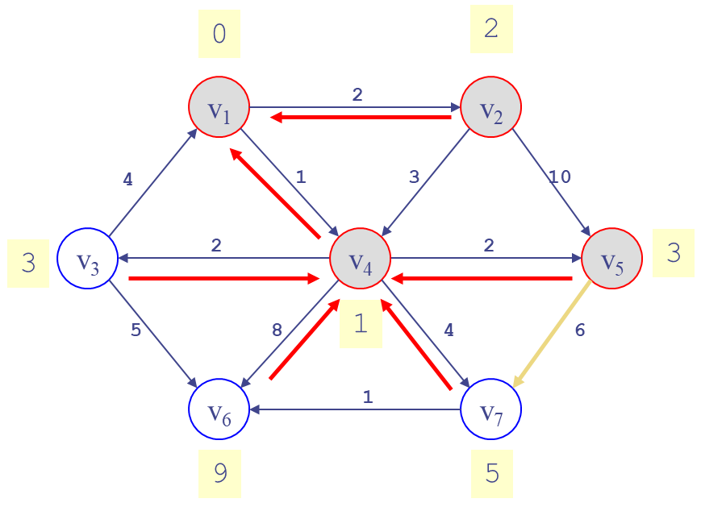
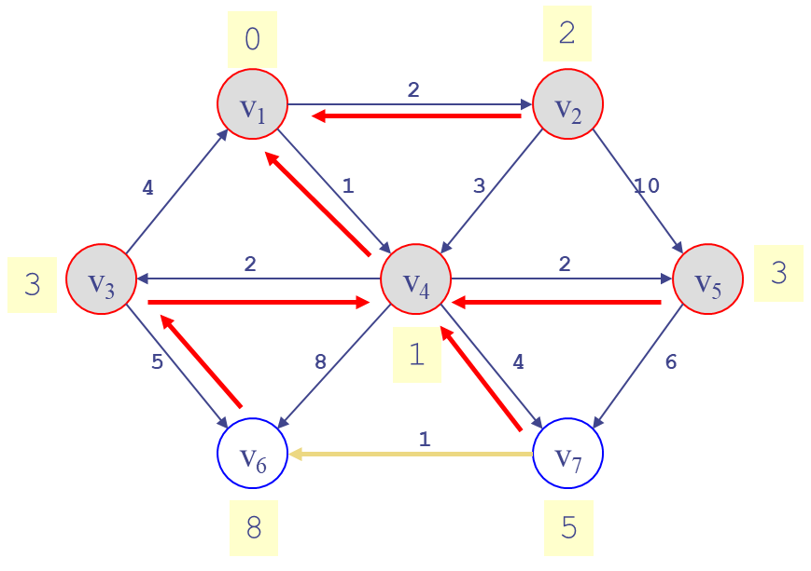
Dijkstra算法实例

Slide 44
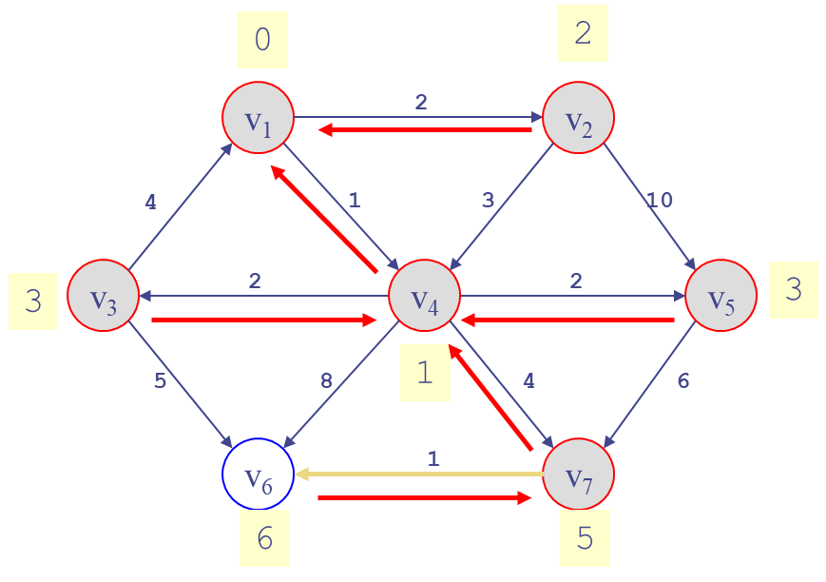
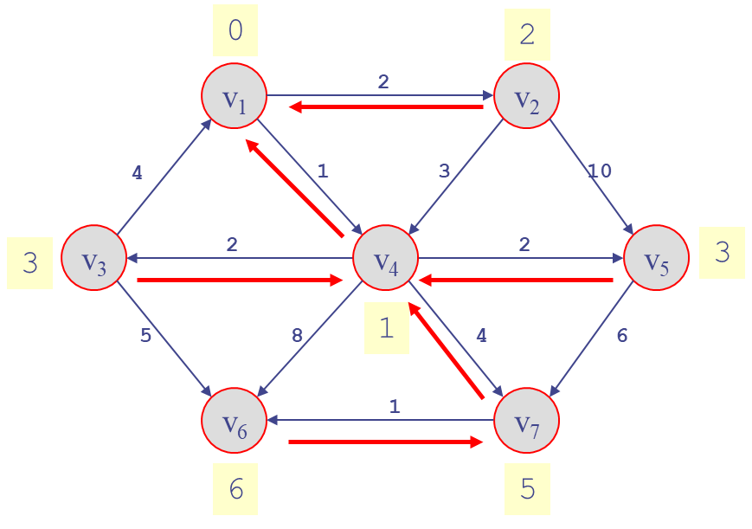
Dijkstra算法实例

Slide 45
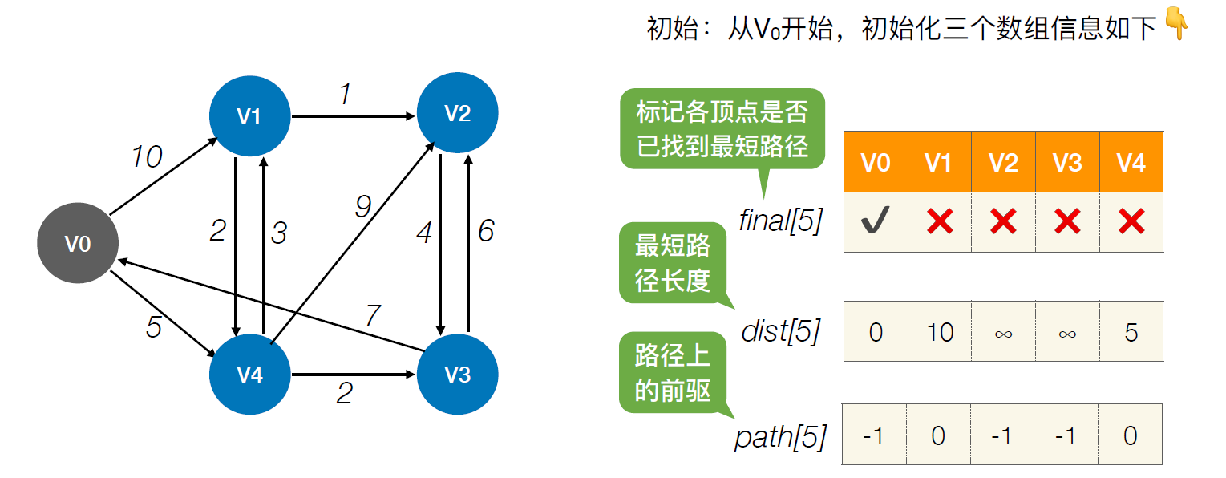
Dijkstra算法数组求值过程

Slide 46
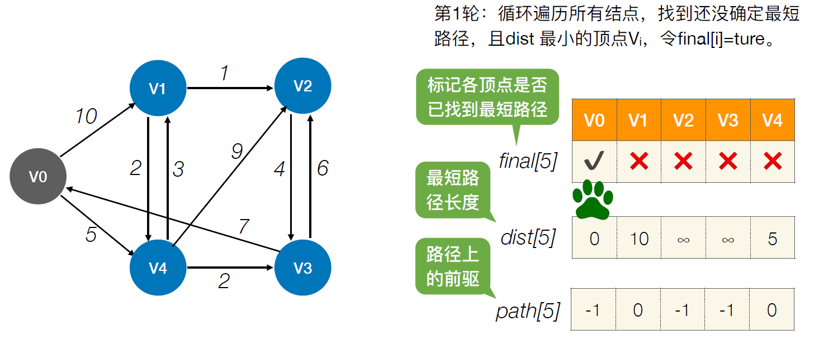
Dijkstra算法数组求值过程

Slide 47
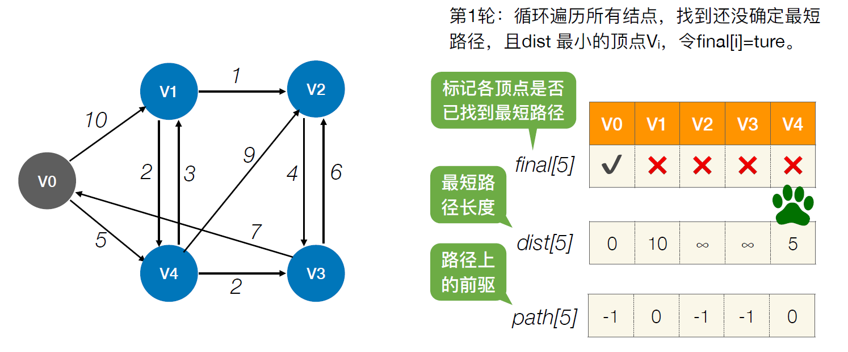
Dijkstra算法数组求值过程

Slide 48
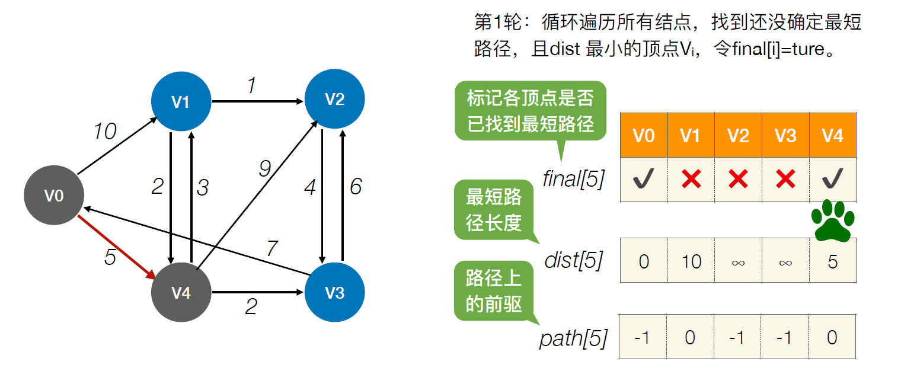
Dijkstra算法数组求值过程

Slide 49
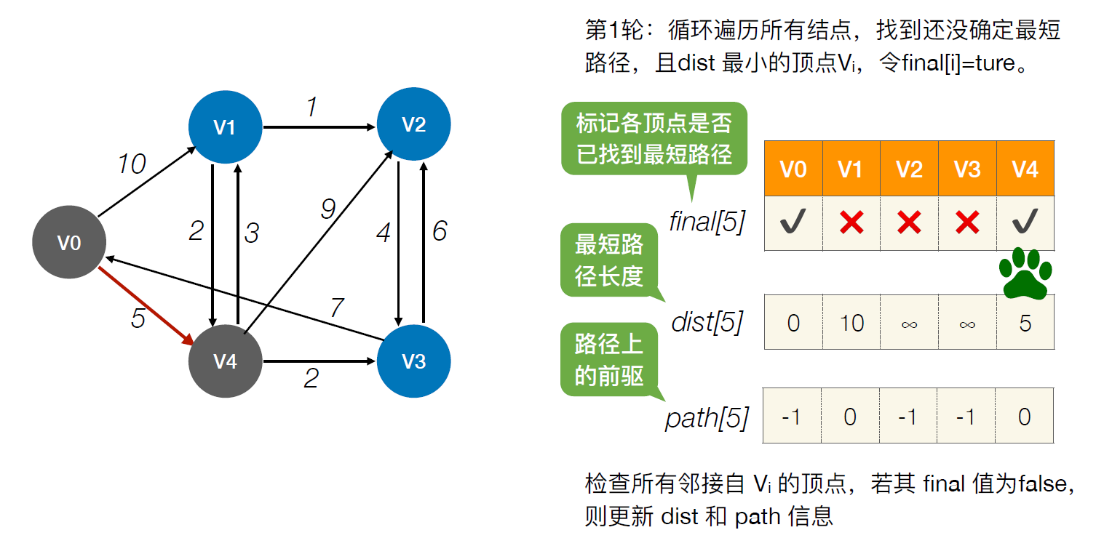
Dijkstra算法数组求值过程

Slide 50
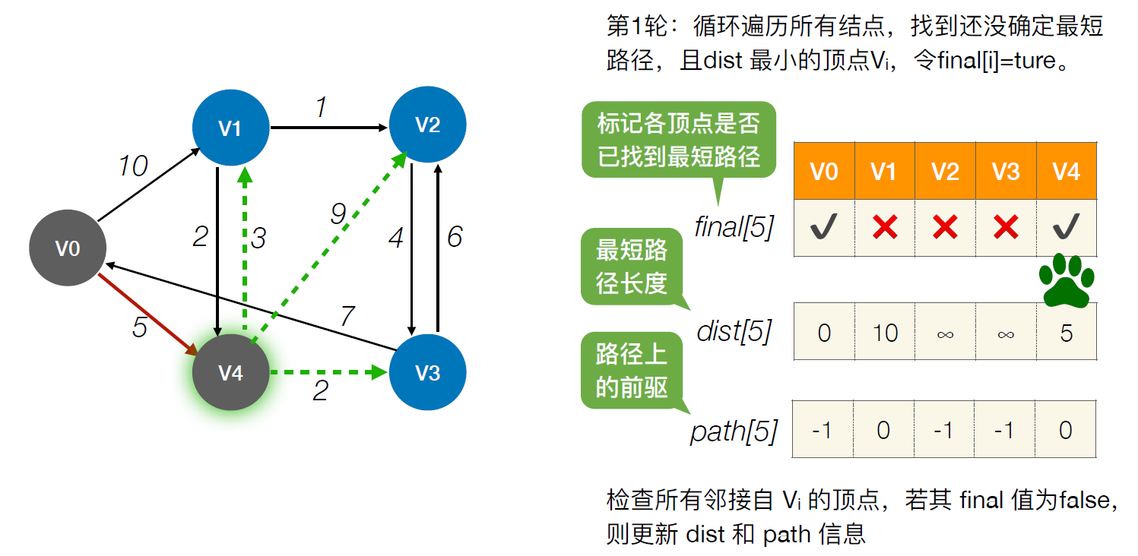
Dijkstra算法数组求值过程

Slide 51

Dijkstra算法数组求值过程

Slide 52
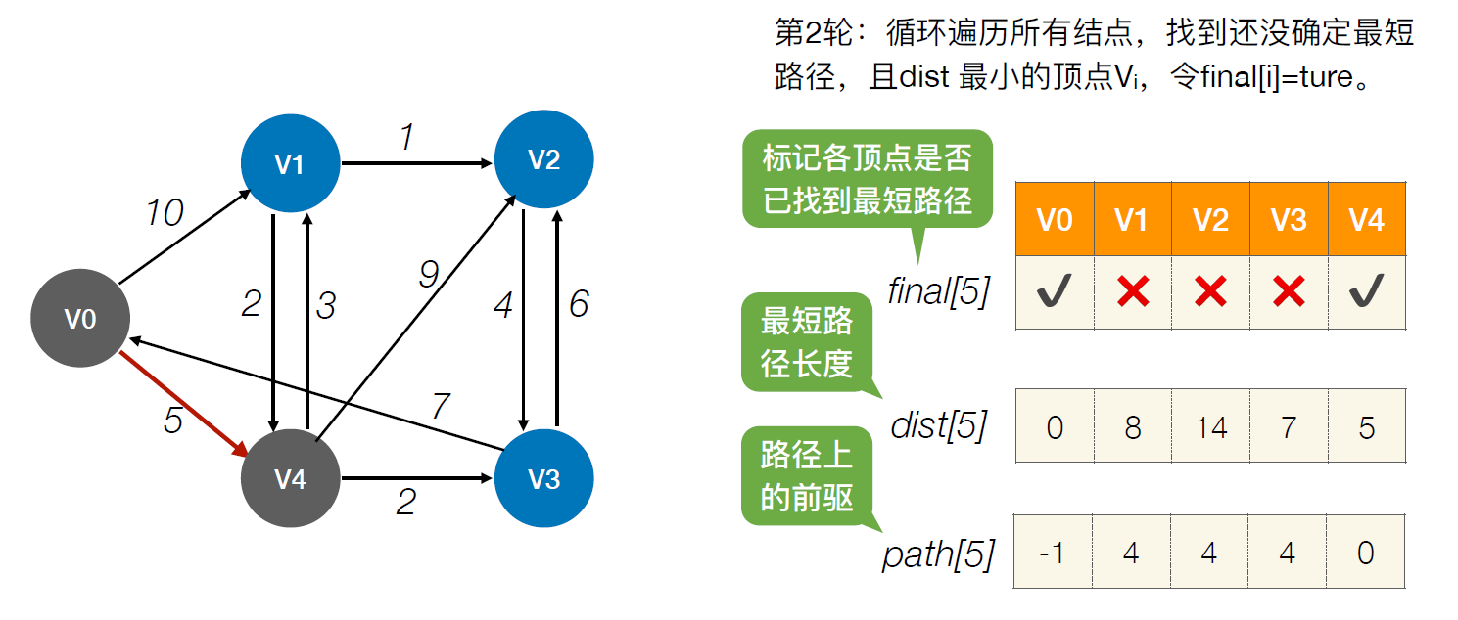
Dijkstra算法数组求值过程

Slide 53
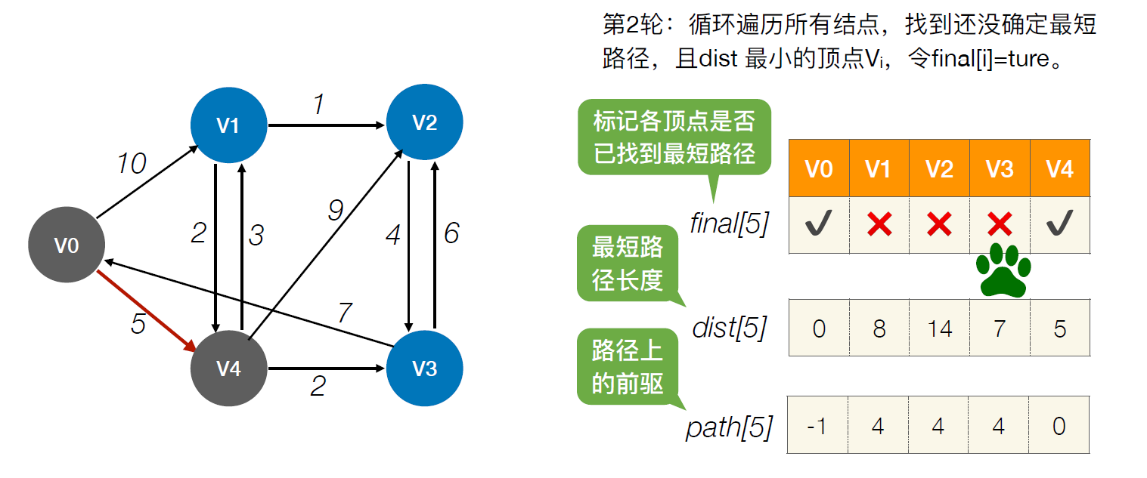
Dijkstra算法数组求值过程

Slide 54
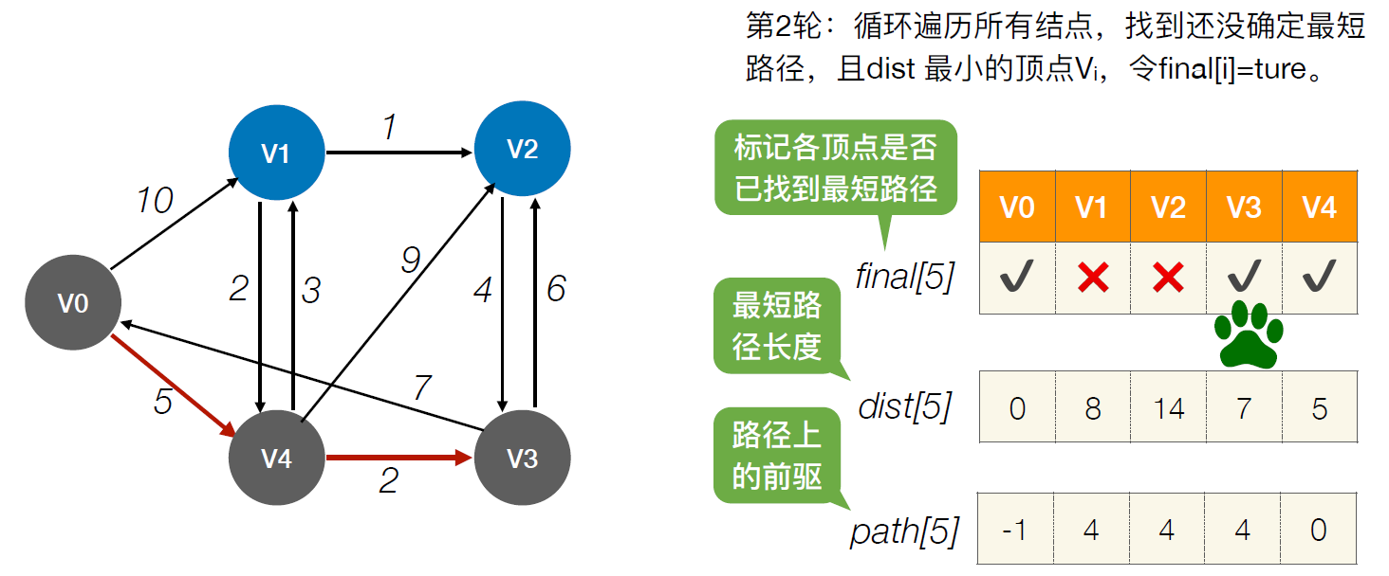
Dijkstra算法数组求值过程

Slide 55
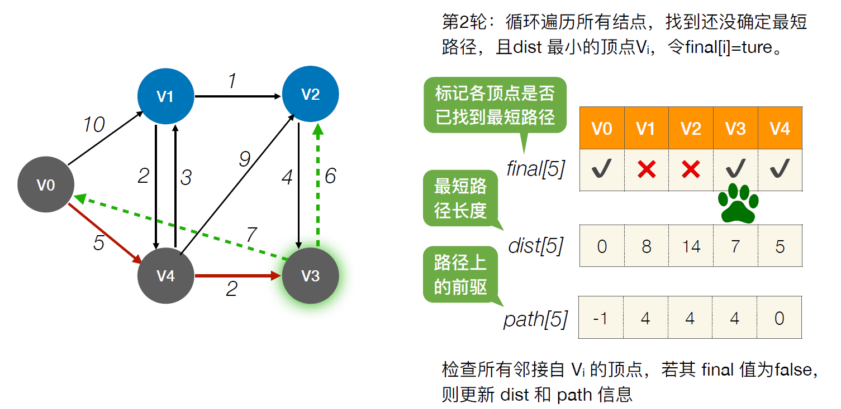
Dijkstra算法数组求值过程

Slide 56

Dijkstra算法数组求值过程

Slide 57
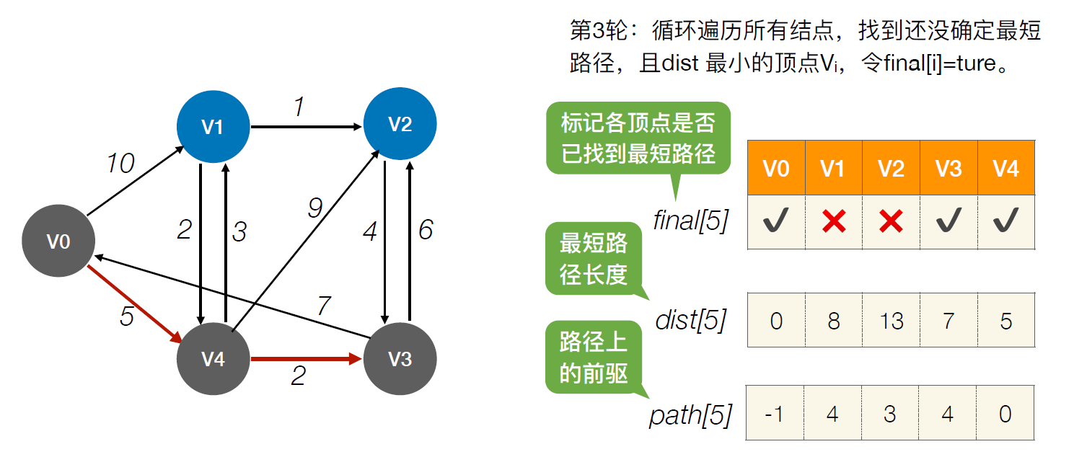
Dijkstra算法数组求值过程

Slide 58

Dijkstra算法数组求值过程

Slide 59

Dijkstra算法数组求值过程

Slide 60

Dijkstra算法数组求值过程

Slide 61

Dijkstra算法数组求值过程

Slide 62

Dijkstra算法数组求值过程

Slide 63

Dijkstra算法数组求值过程

Slide 64

Dijkstra算法数组求值过程

Slide 65

Dijkstra算法数组求值过程

Slide 66

Dijkstra算法数组求值过程

Slide 67

Dijkstra算法数组的使用

Slide 68

Dijkstra算法的时间复杂度

Slide 69

与Prim算法实现思路的对比

Slide 70

习题
用Dijkstra算法求下图的最小路径

Slide 71

拓展

Slide 72

拓展
反例：

Slide 73
Part III
Floyd算法

Slide 74

Robert W．Floyd

Slide 75

Floyd算法

Slide 76

Floyd算法

Slide 77

Floyd算法

Slide 78

Floyd算法

Slide 79

Floyd算法

Slide 80

Floyd算法

Slide 81

Floyd算法

Slide 82

Floyd算法

Slide 83

Floyd算法

Slide 84

Floyd算法核心代码

Slide 85

Floyd算法示例

Slide 86

Floyd算法示例

Slide 87

Floyd算法示例

Slide 88

Floyd算法示例

Slide 89

Floyd算法示例

Slide 90

Floyd算法示例

Slide 91

Floyd算法示例

Slide 92

Floyd算法示例

Slide 93

Floyd算法示例

Slide 94

Floyd算法示例

Slide 95

Floyd算法示例

Slide 96

Floyd算法示例

Slide 97

Floyd算法示例

Slide 98

Floyd算法示例

Slide 99

Floyd算法示例

Slide 100

用于带负值权图的Floyd算法

Slide 101

Floyd算法的局限性

Slide 102

小结

Slide 103

习题
用Floyd算法求下图各顶点间的最小路径

Slide 104
习题
以下叙述中，正确的是（）。
最短路径一定是简单路径
Dijkstra算法不合适求有回路的带权图的最短路径
Dijkstra算法不合适求任意两个顶点的最短路径
Floyd算法求两个顶点的最短路径时，path_{k-1}一定是path_{k}的子集
Notes:
A
D不对，当最短路径发生更改时，path(k-1)就不是path（k）的子集

Slide 105
Q & A

